Slide 1
前端工程化开发培训
程爱民 2017.07

Slide 2
本次培训基础知识点
Node.js
Npm包管理
Webpack
ES6
VUE
VSCode
前面3项是搭建前端工程化开发框架需要掌握的知识点，在未来对框架进行的持续优化，也要用到这些知识点，项目的前端负责人应掌握它们。
后面3项是前端开发人员应该掌握的知识点，日常开发中需要用到。
本次培训主要讲解前端工程化开发环境的使用，不会太深入这些知识点。

Slide 3
什么是前端工程化
将前端的开发流程、技术、工具、经验等规范化、标准化就是前端工程化。
一个完整的前端工程体系包含：
统一的开发规范
模块/组件化开发
构建流程
工具层面：
预编译，包括es6/7语法转译、css/json/vue等预编译器处理、base64/sprite图片生成；
依赖打包/资源嵌入；
公共模块提取（第三方、项目公共）；
文件压缩（js、css、html）；
hash指纹（js、css、图片、字体等静态资源文件的名称带hash码，随内容改变）；
代码审查（开发过程中红色波浪线提示、编译过程中报错提示）；
模板构建。
平台层面
文件监听，动态编译；
mock server（ 解除开发和测试对于后端的依赖、单元测试、自动化测试）。

Slide 4
目录
一
安装环境和工具
二
初始化代码环境
三
项目结构介绍
四
项目开发
五
编译和发布

Slide 5
安装Node.js
Node.js 是一个基于 Chrome V8 引擎的 JavaScript 运行环境。
Node.js 使用了一个事件驱动、非阻塞式 I/O 的模型，使其轻量又高效。
Node.js 的包（模块）管理器 npm，是全球最大的开源库生态系统。
Node.js的一些常用命令：
node –v（或--version）：查看node版本（用此命令检测node.js是否安装成功）
node xxx.js：执行一个js文件
npm -v（或--version）：查看npm版本
npm init：在项目中引导创建一个package.json文件
npm install xxx –g（或--global）：全局安装一个模块，安装在用户目录
npm install xxx：本地安装一个模块，安装在项目目录下的node_modules中
npm install xxx -s（或--save）：安装包信息将加入到dependencies（生产阶段的依赖）
npm install xxx –s-d（或--save--dev）：安装包信息将加入到devDependencies（开发阶段的依赖）
npm ls –g：查看全局安装的模块
npm ls xxx：查看一个模块的信息
其他命令（如：uninsall、update、outdated、root、config、cache、help等）

Slide 6
安装VSCode
VSCode是由微软研发的一款免费、开源的跨平台文本（代码）编辑器。
VSCode内置JavaScript、TypeScript和Node.js支持，而且拥有丰富的插件生态系统。
VSCode的一些常用插件：
Auto Close Tag：自动闭合HTML标签
Auto Rename Tag：修改HTML标签时，自动修改匹配的标签
Color Picker：拾色器
ESLint：一个代码规范和错误检查工具
HTML CSS Support：css提示
HTML Snippets：html代码片段
Path Intellisense：路径智能提示
Vetur：vue语法高亮
Vue 2 Snippets：vue2代码片段

Slide 7
VSCode首选项设置
{
"workbench.colorTheme": "Default Dark+",
"editor.formatOnType": true,
"editor.fontFamily": "Consolas, 'Courier New', 'monospace', '微软雅黑'",
"telemetry.enableCrashReporter": false,
"telemetry.enableTelemetry": false,
"editor.autoClosingBrackets": false,
"editor.formatOnPaste": true,
"window.openFilesInNewWindow": "on",
"editor.detectIndentation": false,
"editor.formatOnSave": true,
"vetur.format.js.InsertSpaceBeforeFunctionParenthesis": true,
"javascript.format.insertSpaceBeforeFunctionParenthesis": true,
"typescript.format.insertSpaceBeforeFunctionParenthesis": true,
"editor.minimap.enabled": false
}
将这段代码复制到VSCode的首选项设置的用户设置里，高级用户可自行设置。

Slide 8
目录
一
安装环境和工具
二
初始化代码环境
三
项目结构介绍
四
项目开发
五
编译和发布

Slide 9
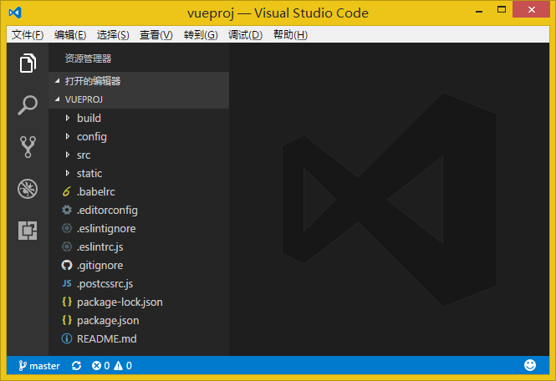
初始化代码环境
克隆前端工程化开发环境的代码库vueproj。
用VSCode打开文件夹vueproj。

Slide 10
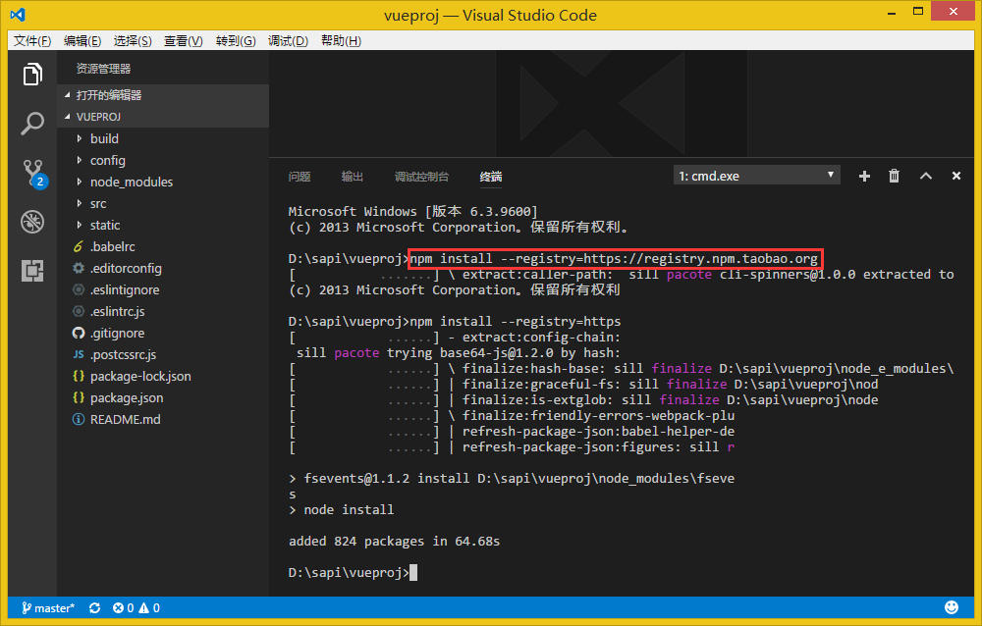
初始化代码环境
打开VSCode的集成终端（或者Windows命令行程序cmd.exe）。
进入项目目录vueproj，执行如下命令进行初始化（使用淘宝npm镜像）：
npm install --registry=https://registry.npm.taobao.org

Slide 11
目录
一
安装环境和工具
二
初始化代码环境
三
项目结构介绍
四
项目开发
五
编译和发布

Slide 12
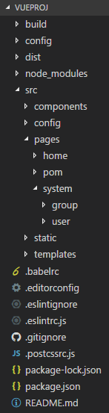
项目结构介绍
build：存放webpack编译配置和打包的脚本文件
config：存放编译参数配置文件
dist：发布后的目录
node_modules：第三方包模块的安装目录
src：源码目录（开发人员主要在这个目录下进行开发工作）
src/components：公共组件目录
src/config：存放编译发布配置文件（按需编译和发布）
src/pages：所有页面的目录
src/pages/system：子系统（业务模块）目录
src/pages/system/group：页面目录（一个页面需要一个目录）src/pages/system/static：业务模块静态资源（含公共js）
src/static：项目静态资源目录（css、image、font、公共js等）
src/templates：存放项目共同的母版页文件

Slide 13
项目结构介绍
.babelrc：bable（ES6编译处理）的配置文件
.editorconfig：编辑器配置文件
.eslintgnore：eslint配置文件
.eslintrc.js：eslint配置文件
.gitignore：git忽略文件
.postcssrc.js：postcss（css处理/兼容、转译等）的配置文件
package.json： 每个项目的根目录下面，一般都有一个package.json文件，定义了这个项目所需要的各种模块，以及项目的配置信息（比如名称、版本、许可证等元数据）。npm install命令根据这个配置文件，自动下载所需的模块，也就是配置项目所需的运行和开发环境。

Slide 14
页面文件介绍
每个页面都需要创建一个页面目录，目录里至少需要2个文件：page.js、main.js，其他文件可选：
page.js：页面HTML配置文件，包含页面模板、标题、资源应用等配置
main.js：页面的入口js，以page.js中定义的模板为页面HTML进行开发，若需要引入其他js或css，都在main.js里进行引入
template.html：若页面模板不使用项目公共母版页，则在页面目录里自定义自己的页面模板（文件名可以自定义）
xxx.vue：页面用到的非公共的vue组件，如add组件、edit组件等
xxx.js：页面用到非公共的js文件
其他文件：页面用到个性化的文件，都可以放在这个页面目录下

Slide 15
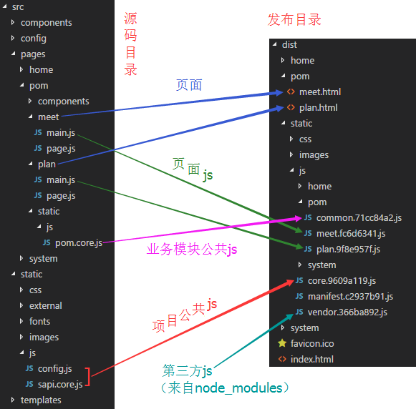
发布目录介绍

Slide 16
目录
一
安装环境和工具
二
初始化代码环境
三
项目结构介绍
四
项目开发
五
编译和发布

Slide 17
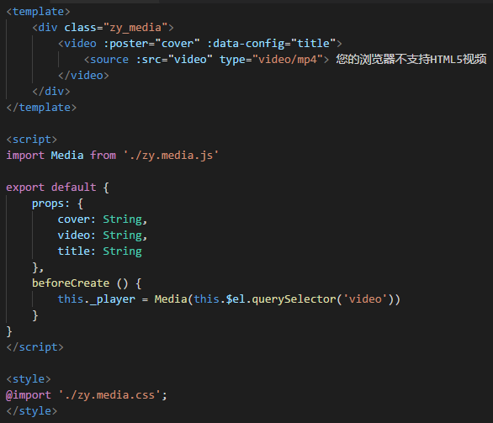
公共组件开发
在src/components目录里开发项目的公共组件，如各种控件（表单控件、分页、表格等）、各种公用效果界面（各种对话框、图片查看等）等等。

Slide 18
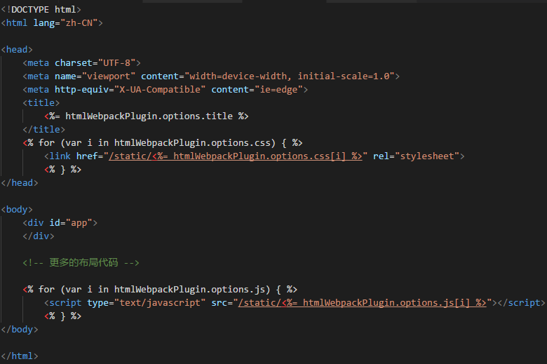
公共母版页开发
在src/templates目录里开发项目的公共母版页，如列表页、报表页、选择页、选项卡页、树视图页等，支持ejs模板语法，主要用来负责典型页面的布局。

Slide 19
公共js和css开发
在src/static/js目录里开发公共js，在src/static/css目录里开发公共css，图片文件放src/static/images，字体文件放src/static/fonts，多语言文件放src/static/i18n。
页面要用到css文件，在页面入口文件main.js中通过import来引入。
公共js，使用模块化开发，也就是说，都要返回为模块，也就是说，应支持import引入。项目中自己开发的js，都要按这个要求来开发，页面要引用js，都在页面入口文件main.js中通过import来引入。
如果页面一定要用到第三方的非模块化的js，请将js放在src/static/external/js目录，然后通过配置页面的page.js中的js属性来引入。
页面用到的第三方的css，放在src/static/external/css目录，通过配置页面的page.js中的css属性来引入。
src/static/external目录中的js和css资源，不会参与编译。

Slide 20
子系统（业务模块）开发
所有页面，都在src/pages目录下进行开发。
pages的第一级子目录，可以看成一个子系统（业务模块），如：
home：首页、登录页、门户入口页等
system：系统管理模块（组织架构、权限、角色等）
pom：计划运营模块
子系统的静态资源，放在自系统目录下的static目录下，css文件放在pom/static/css目录里，子系统公共js文件放在pom/static/js目录里。
各种层级的js的打包规则如下：
用到的node_modules里的第三方js会打包为：dist/static/js/vendor.js；
src/static/js中的js文件，会打包为项目公共js：dist/static/js/core.js；
src/xxx/static/js中的js会打包为子系统公共js：dist/static/js/xxx/common.js。
子系统目录下，除了页面目录之外，其他内容的内容可以自行组织，比如子系统自身用到的公共组件（如：pom/components/xxx.vue）、公共母版页（如：pom/templates/xxx.html）等。

Slide 21
子系统（业务模块）开发
一般来说，项目的前端负责人会将项目需要用到的第三方模块全部安装好，子系统（业务模块）日常开发时，只在自己的目录下进行开发，通过import引用第三方模块。若子系统需要使用并未安装的第三方的模块，请通知项目的前端负责人来安装，如果是子系统自行安装第三方模块的话，则要将第三方模块的安装命令提供给项目的前端架构师，如：
npm install xxx --save
在子系统目录（如：pages/pom、pom/system等）下面开发页面，页面目录的结构，由子系统自定。

Slide 22
页面开发
每个页面都需要一个页面目录，目录里至少需要2个文件：page.js、main.js。
page.js：页面HTML配置文件，可以配置这些属性：
template：页面模板路径，路径从src子目录开始，如：templates/list.html（项目共同母版）、group.html（不带斜杠表示在同目录下），不设置本属性，则默认取同目录下的template.html
filename：发布后的页面文件名，如登录页的filename设置为index.html，表示发布为根目录下的index.html，filename设置为system/group.html表示发布为system目录下的group.html（除登录页外，一般不需要设置filename，会默认按照页面目录的位置和名称来发布页面文件）
title：页面标题（若使用项目公共母版页，应设置title；若使用自定义的母版页，则可以在母版页中定义标题，不必设置title）
vendor：页面是否引用了第三方js（默认是true）
core：页面是否引用了项目的共同js（默认是true）
common：页面是否引用了业务模块的共同js（默认是true）
js和css：引用的非模块化的第三方js和css（来自src/static/external/js、 css）的路径数组，通过这种方式引入的js和css不会参与编译，会直接复制到发布目录，不建议通过这种方式来引入资源
main.js：页面的入口js，以template定义的模板为页面进行开发，若需要引入其他js或css，都在main.js里进行引入。

Slide 23

静态资源引用
一般情况下，静态资源在main.js中通过import的方式引入，如：
特殊情况下，模板页面的HTML代码中需要直接使用静态资源的（如图片），请使用<%=require('...')%>方式，如下：
注意，@是src目录的别名（import或require的引入路径使用相对目录，但如果路径层级较深，则用@较为方便）

Slide 24
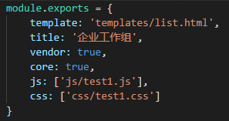
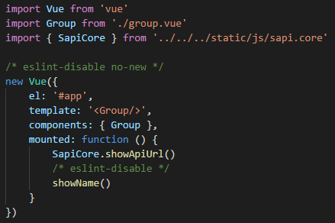
页面代码示例
page.js：
main.js：

Slide 25
目录
一
安装环境和工具
二
初始化代码环境
三
项目结构介绍
四
项目开发
五
编译和发布

Slide 26
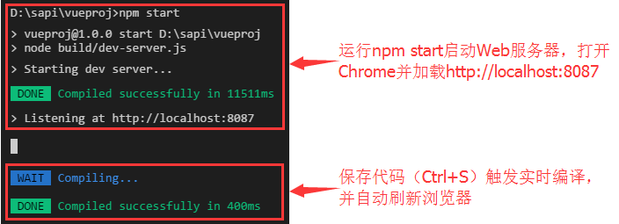
三种编译方式
热加载实时编译（将资源加载在内存中）
将页面目录和文件都创建完毕（如：page.js、main.js、模板文件、其他js和vue文件）；
运行命令npm start（或npm run start、npm run dev）来启动服务器并打开Chrome浏览器加载项目首页（默认地址：http://localhost:8087，端口在config/index.js中配置）；
然后修改代码（页面模板文件html、main.js和在main.js使用到的vue、js、css），保存的时候，会触发实施编译并刷新Chrome浏览器；
Ctrl+C，退出热加载编译服务；
热加载实时编译的开发方式，是推荐的一种工程化开发的编译方式。

Slide 27
三种编译方式
普通编译
按照常规进行开发（创建page.js、main.js及依赖的其他文件）；
运行命令npm run build进行编译，会生成dist目录；
在IIS里创建站点，指向dist目录，然后打开浏览器自己输入网址查看页面效果；
修改代码之后，重新运行命令npm run build再次编译站点，然后手动刷新浏览器。
如果项目页面多，则每次编译的时间较长。
正式发布
和普通编译类似，但多了一些静态资源的处理（js压缩、css去重等）；
编译命令是npm run publish；
这种编译方式主要用于产品发布，在编译之后，dist目录可以部署为生产环境。

Slide 28
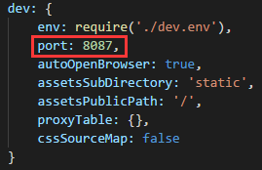
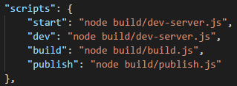

编译配置
热加载编译的服务器端口配置（config/index.js ，一般不需要修改）：
编译命令配置（package.json，一般不需要修改）：
按需编译配置（src/config/index.js，为了减少编译时间，非本人开发的不需要本人调试的子系统目录可以在这里进行配置排除；这个配置也适用于按需发布产品）：

Slide 29
部署和升级
在对客户制作安装包时，首先做好客户的个性化配置修改（比如修改api数据站点的url），然后使用npm run publish进行发布，发布后的dist目录即为前端站点的安装包，可以用来部署为生产环境。
局部升级时，推荐的方式是：局部修改代码→发布→整体覆盖。更新过的静态资源文件，会有新的Hash码文件名，不存在客户端缓存问题。

